Slide 1
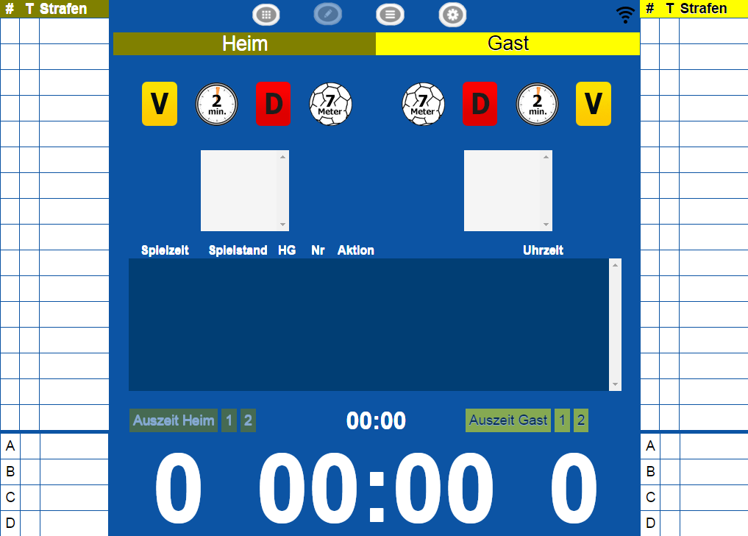
SpielberichtOnline - SBO
Wir machen gemeinsam ein Spiel!
Schritt für Schritt.

Slide 2
SpielberichtOnline
SBO
Link & Zugangsdaten
http://sbo.handball4all.de
Test-Zugang: (es sind immer 3 Spiele ladbar)
  Vereinsnummer: 90001
  PIN Heim: 123456
  PIN Gast: 123456
Notes:
LIVE-Spiel mit den TeilnehmerInnen

